Slide 1

فريق الشعر الذكي
مسار تحدي الشعر
إكمال الشعر آليًا، بناء على موضوع وقافية محددة

Slide 2
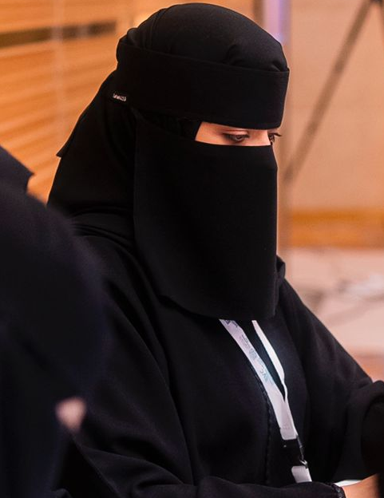
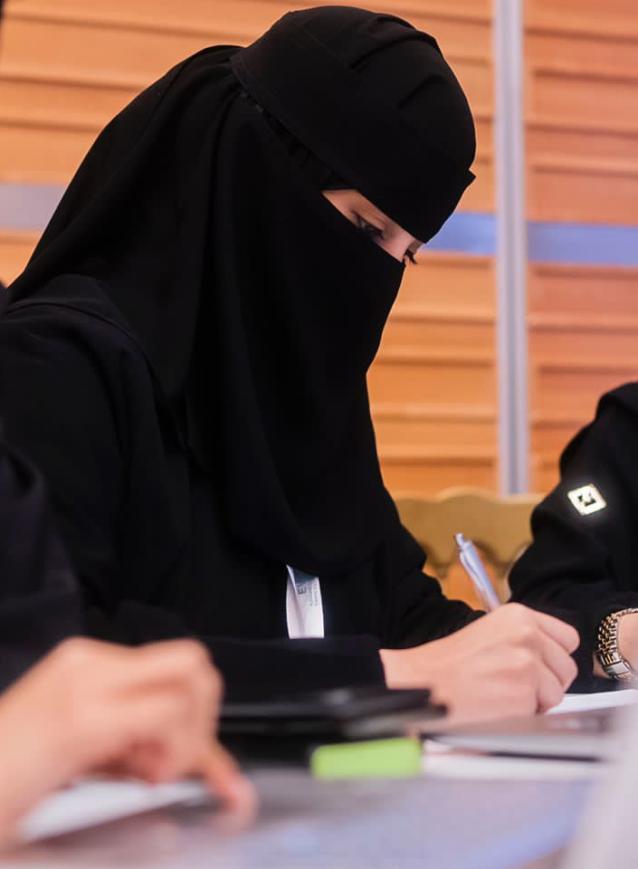
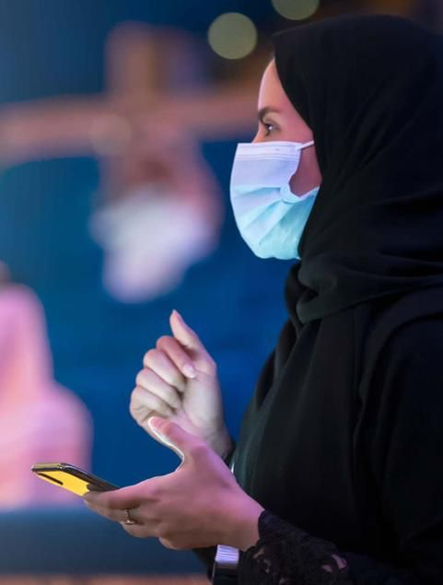
أعضاء الفريق
شيماء الغامدي
سارة القثامي
بدرية الخليفة
ماجستير ذكاء اصطناعي
مبرمج تطبيقات ذكية
Shyom.1417@gmail.com
ماجستير ذكاء اصطناعي
مطور برامج
ماجستير ذكاء اصطناعي
محلل بيانات - مصمم جرافيك
badriah.almutaani@outlook.sa
Sara_Alqethami@hotmail.com

Slide 3
الهدف من المشروع
,,
تعزيز وإثراء محتوى اللغة العربية من خلال توظيف البيانات و تقنيات الذكاء الاصطناعي في مجال الادب الشعري وذلك عن طريق توليد الشعر آلياً بناء على مدخلات معينه لغرض دعم الموارد العربية من البيانات.
,,

Slide 4
المشكلة المستهدفة وآثرها
لاتزال هناك تحديات تواجه معالجة اللغة العربية عند استخدام تقنيات الذكاء الاصطناعي وبالأخص عند توليد الشعر العربي ومنها:
اختلاف أنواع الشعر.
تعدد المعاني واللهجات.
احتواء الشعر على مشاعر ضمنية.
الأثر:
المساهمة في حل التحديات التي تواجه اللغة العربية بالمقارنة مع إمكانية توليد الشعر باللغات الأخرى مثل (اللغة الإنجليزية).

Slide 5
النماذج
الأدوات
الحل المقترح
إنشاء وتطوير نموذج لتوليد الشعر العربي آلياً عن طريق تحديد اسلوب الشعر والقافية وتحليل المشاعر اتجاه الشعر بالاعتماد على تقنيات المعالجة المسبقة وتنفيذ خوارزميات الذكاء الاصطناعي المتقدمة :
Markov chains Model
AraBERT + RNN Model
Python
Jupyter Notebook

Slide 6
منهجية التنفيذ
1
3
معالجة البيانات
4
2
إزالة:
اختبار النموذج
غير الصحيحة
غير الكاملة
غير الملائمة
علامات الترقيم
مسافة السطر
الروابط
النتائج
بناء وتدريب النموذج
توليد نص شعري
و تحليل المشاعر
Markov chains Model
AraBERT + RNN Model

Slide 7
نصوص شعرية
تحتوي على
البيانات المستخدمة
ما يقارب ٦٠،٠٠٠ بيتًا تم جمعها من موقع الديوان [1]
جميع العصور
جميع الدول العربية
https://www.aldiwan.net/?msclkid=2192f7cccf3411eca7330eb1308d27c5

Slide 8
العصور
العصر الأيوبي
06
01
العصر الجاهلي
العصر العثماني
05
02
العصر الإسلامي
العصر الحديث
04
03
العصر العباسي

Slide 9
المصدر:
الكويت
06
01
السعودية
مصر
05
02
الإمارات
المغرب
04
03
الجزائر

Slide 10
المخرجات المتوقعة
القيمة المضافة
انشاء نموذج قادر على مواجهة تحديات اللغة العربية من خلال إنشاء الأبيات الشعرية مع تحليل قطبية الشعر سلبي أم إيجابي.
التركيز على جودة البيانات المجمعة ومعالجتها بشكل دقيق.
كتابة شفرة مصدرية خالية من العيوب.
بيت شعر مؤلف
إيجابي
سلبي

Slide 11
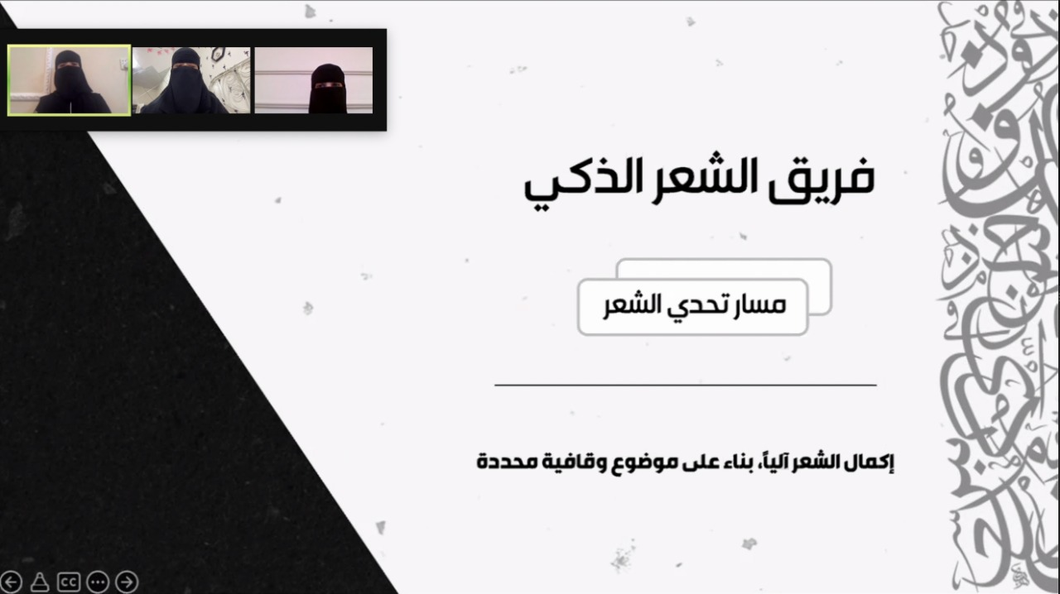
الدخول للفيديو
https://drive.google.com/file/d/1OHOrUjbQQfoMIH7oGbiIPd1gO0FKxnyo/view?usp=sharing

Slide 12
شكراً لكم ..

